Slide 1
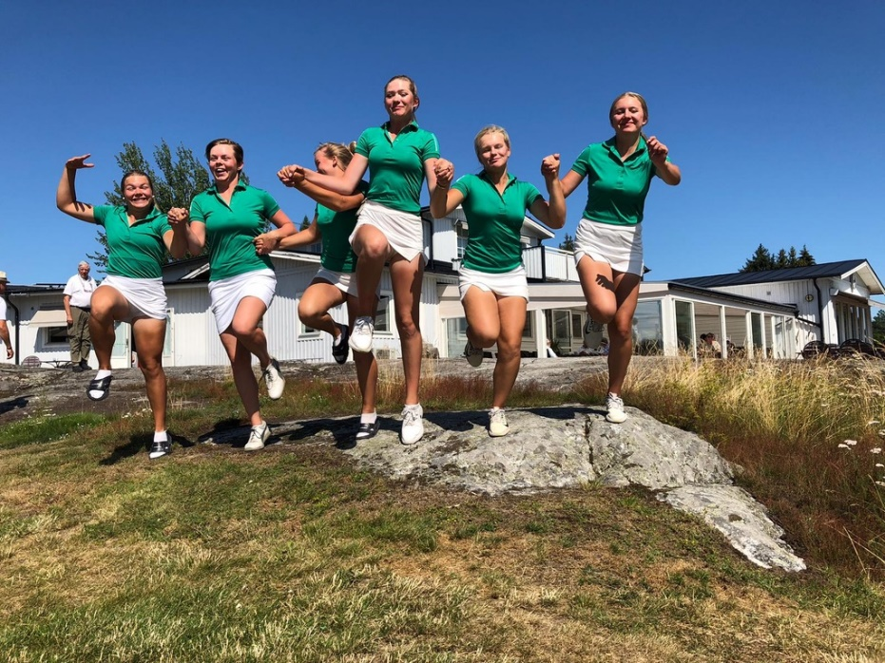
Föräldramöte
Pojkar 09
2022-04-07

Slide 2
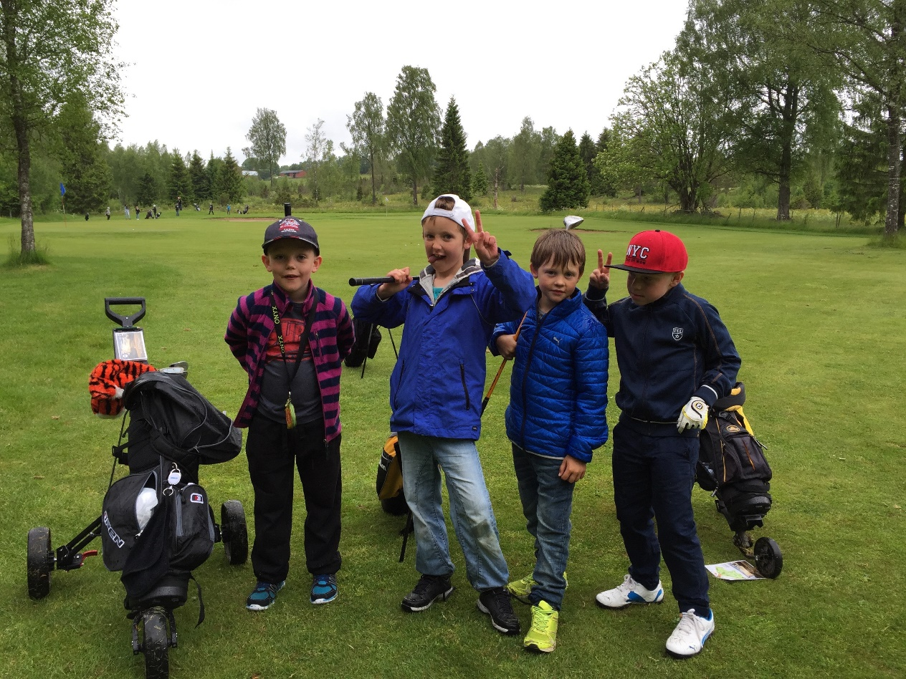
Vad vill vi i år då?
Ha roligt
Fortsätta utveckla spelet
Teknikträning
Träna på att tävla

Slide 3
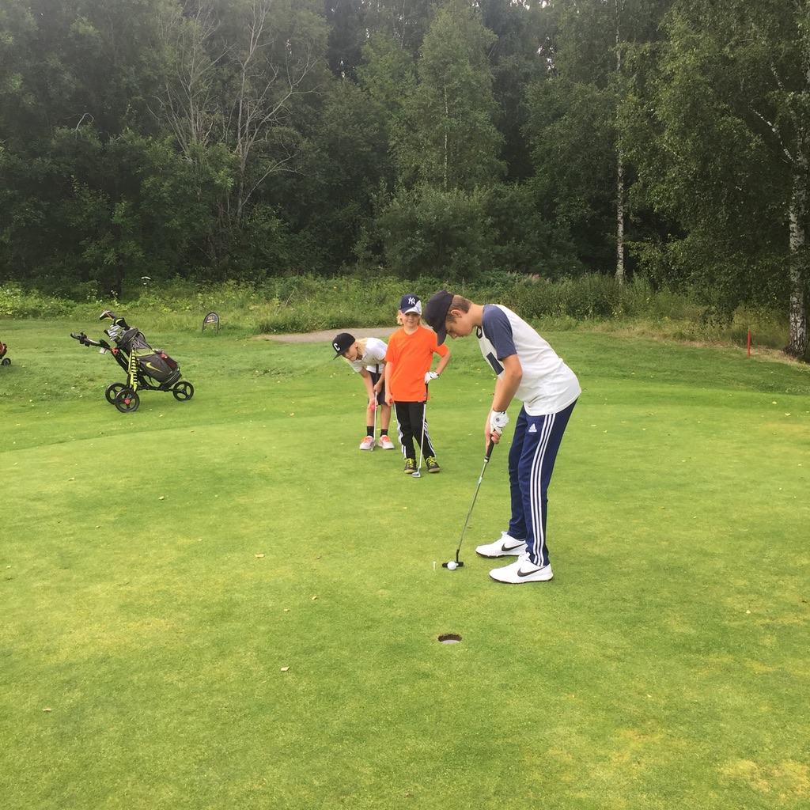
Hur lyckas vi med det?
Träning 2dagar/vecka
Onsdag 18.00 – 19.00 Puttning och närspel
Söndag 16.30- 18.00 Det långa spelet och sving
Samling 15 min innan
Teknikträning med Kasper Hedblom (4x15min)
Meddela medverkan via laget.se
Uppdatera era uppgifter på laget.se

Slide 4
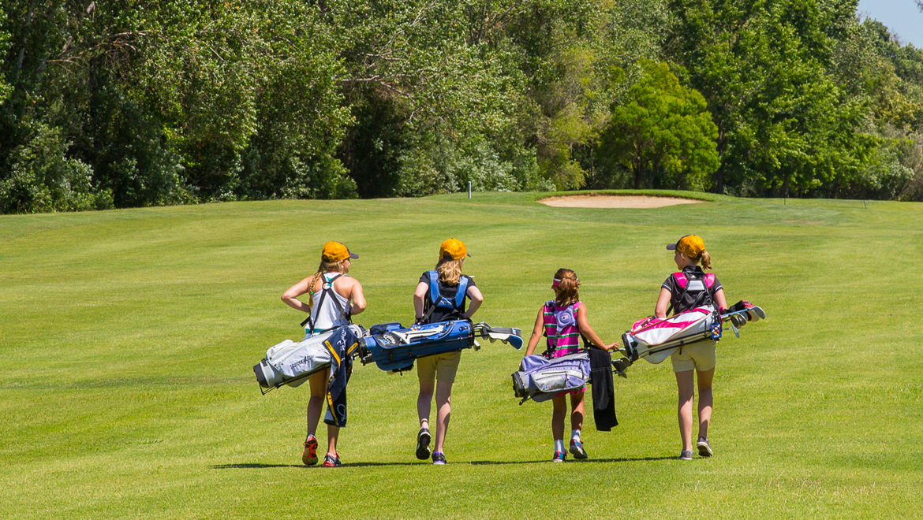
Träningsläger 7-8 maj
Burvik GK, Uppland
Träning
Spel på bana
Övernattning
Titta på film

Slide 5
Tävlingsläger 20-23 juni
Gävle GK,
Måndag - träning + spel 9 hål
Tisdag - Tävling 18 hål, med hcp
Onsdag – träning + spel 9 hål
Torsdag – Tävling 18 hål, Teen Cup

Slide 6
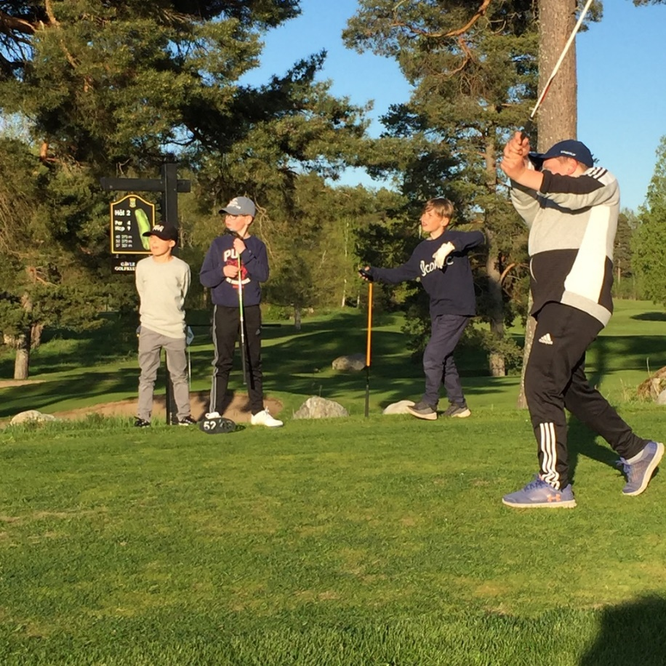
Tävling
Tävling på olika nivå.
Tävlingarna ligger ute på laget.se.
Anmälan sker på golf.se/min golf går ut ca en vecka innan tävlingsdatum.

Slide 7
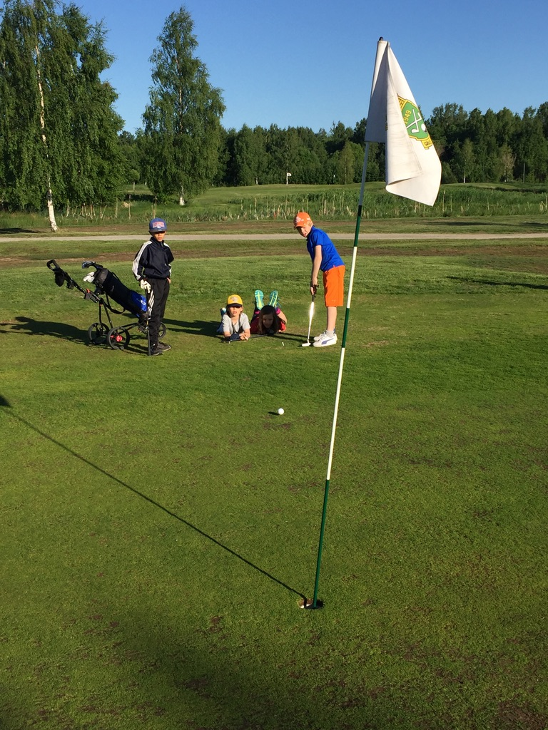
Tävling – med hcp
ICA junior – hcp 54-36, Testebo 9 hål
PQ junior tour - hcp 36-0, Stora banan, 18 hål
Gästrike Hälsinge Tour, hcp 36-0, regionen, 18hål

Slide 8
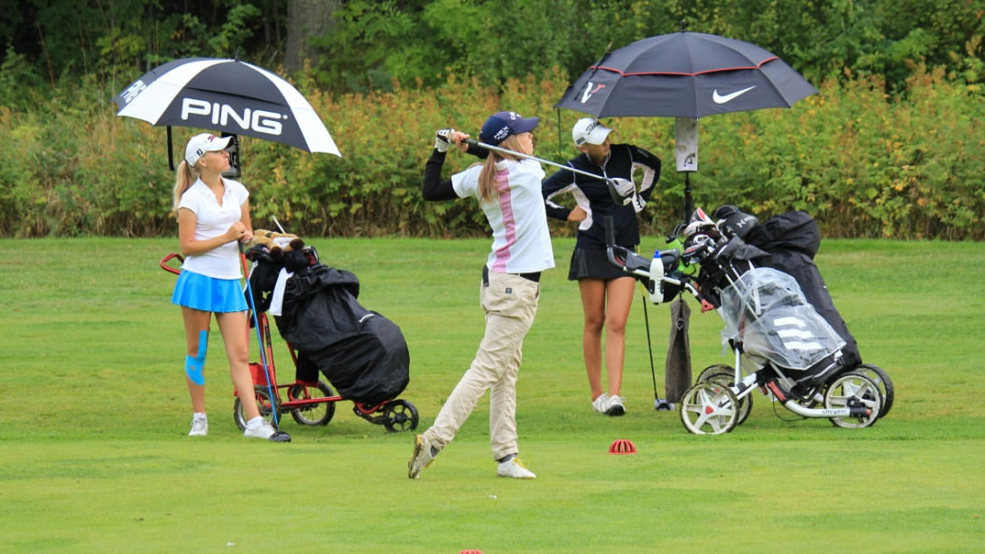
Tävling – utan hcp
Teen Cup – åldersindelad rikstäckande tävling, klubbkval, distrikskval, regionkval – Sverigefinal.
Teen Tour First, rikstäckande tour i tre nivåer - First, Future, Elite.
6 omgångar på många platser i Sverige.

Slide 9
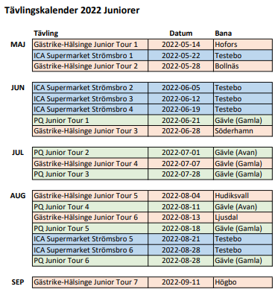
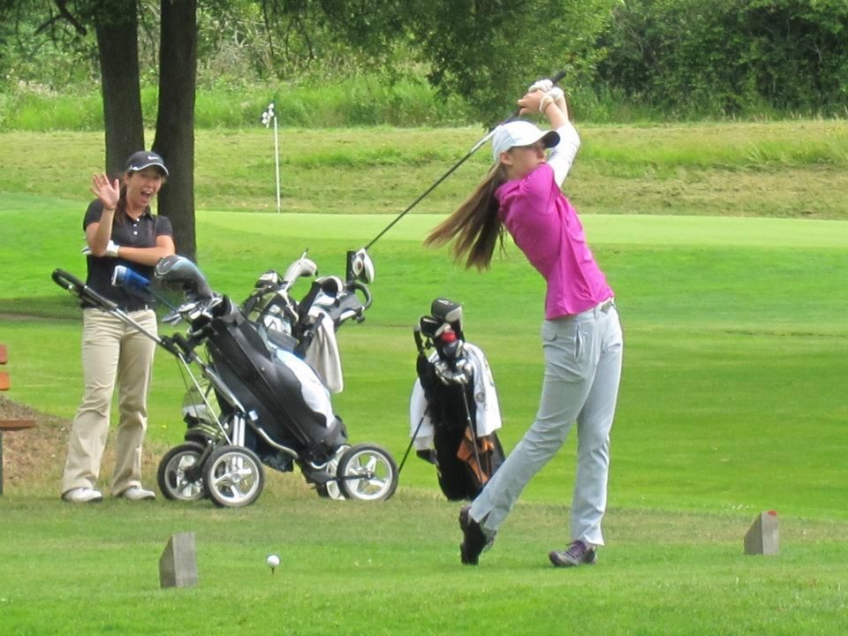
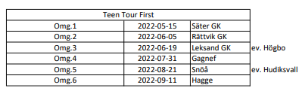
Tävlingsupplägg

Slide 10
Träningsavgifter Gävle GK 2022 Blå grupper 7-13
Vill man gå med i en träningsgrupp måste man vara medlem i Gävle GK och har betalt medlemsavgiften för året.
Träningsavgiften ligger på 1200 kr per år och ligger utanför medlemskapet.
För detta får man
• Ledarledd träning
• Träning/Utbildning med PRO
• Fria ranchbollar i samband med Träning
• ½ Priset på eget ranchkort
• 1 st. klubb Piké
--------------------------------------------------------------------------------------------------------------------------------------
Avgifter efter 1/7 varje år.
Vill man gå med i en träningsgrupp måste man vara medlem i Gävle GK och har betalt medlemsavgiften för året.
Träningsavgiften ligger på 600 kr för träning i grupp efter 1/7 och den ligger utanför medlemskapet.
För detta får man
• Ledarledd träning
• Träning/Utbildning med PRO
• Fria ranchbollar i samband med Träning
• ½ Priset på eget ranchkort
--------------------------------------------------------------------------------------------------------------------------------------
Går man en grönakorts utbildning(gäller ej sommarläger) på Gävle GK betalar man ingen avgift det året.
Därefter betalar man full Träningsavgift kommande år.

Slide 11
Bollknackning 2022
De juniorer på Gävle GK som ingår i en träningsgrupp har halva priset på inköp av rangebollar.
Motprestationen för detta är att delta vid samtliga tillfällen som gruppen har blivit tilldelad bollknackning.
Bollknackningen sker på onsdagar kl 19.00. Rangen klipps på torsdag morgon.
5st tillfällen, 3 grupper, 5-6 ungdomar + föräldrar. Ca 1h/tillfälle

